Slide 1
טקסט בעידן הדיגיטלי
התכנית למדעי הרוח הדיגיטליים
סיני רוסינק sinai.rusinek@mail.huji.ac.il
עופרי קרישר ofrikrisher@gmail.com

Slide 2
סדר השיעור
מבנה הקורס במודל
חובות הקורס: תרגילים, עבודת אמצע סמסטר, האקתון* ופרוייקט סיום
עדכוני טרנסקריבוס
האקתון ופרוייקטים
מהו טקסט? - דיון: דוגמאות, הגדרות, הגדרה דיגיטלית

Slide 3
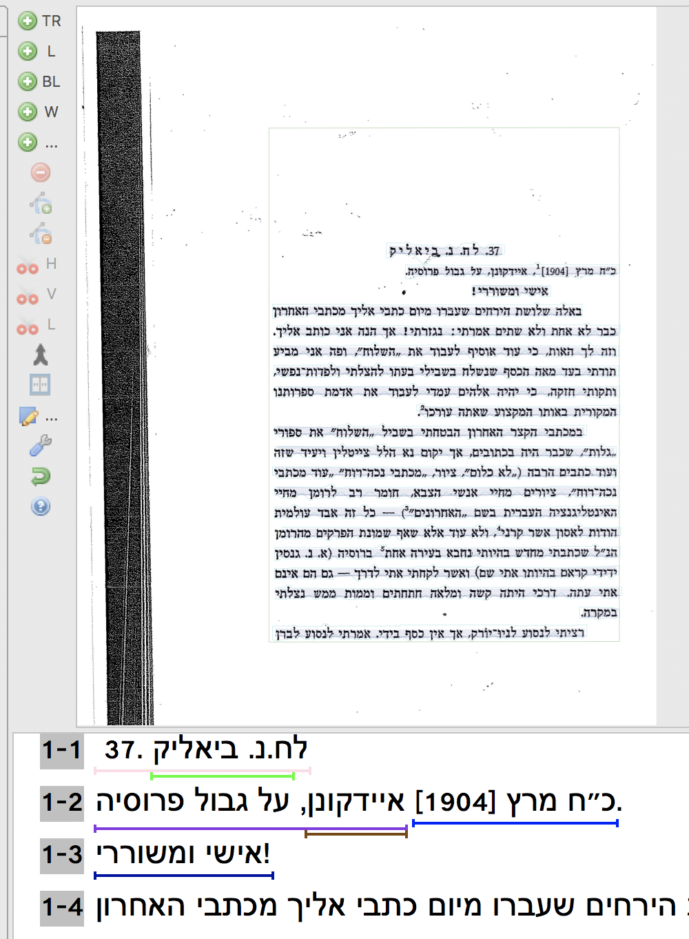
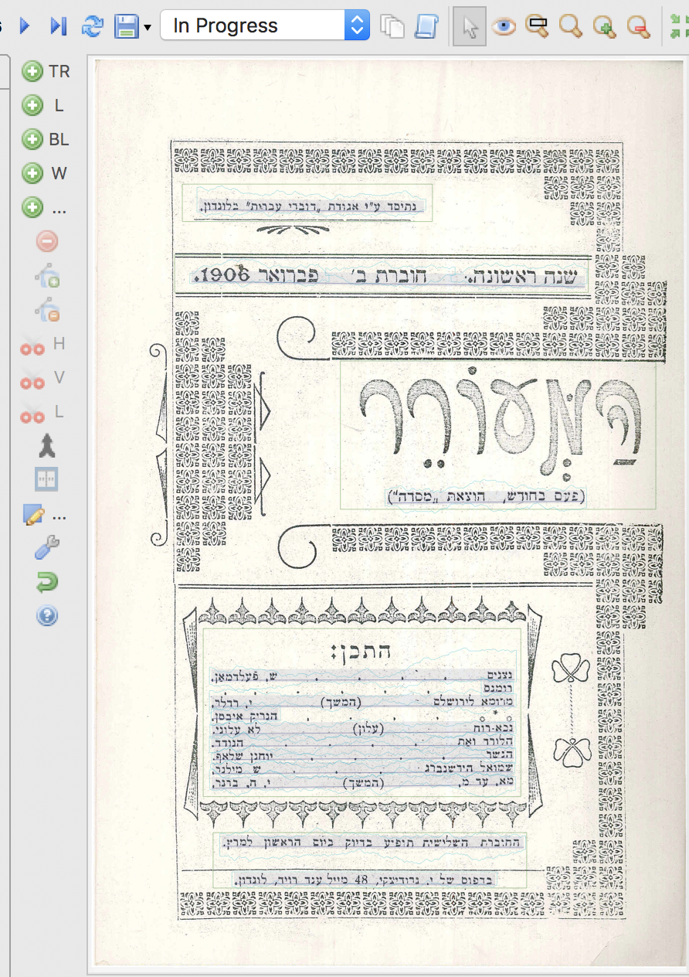
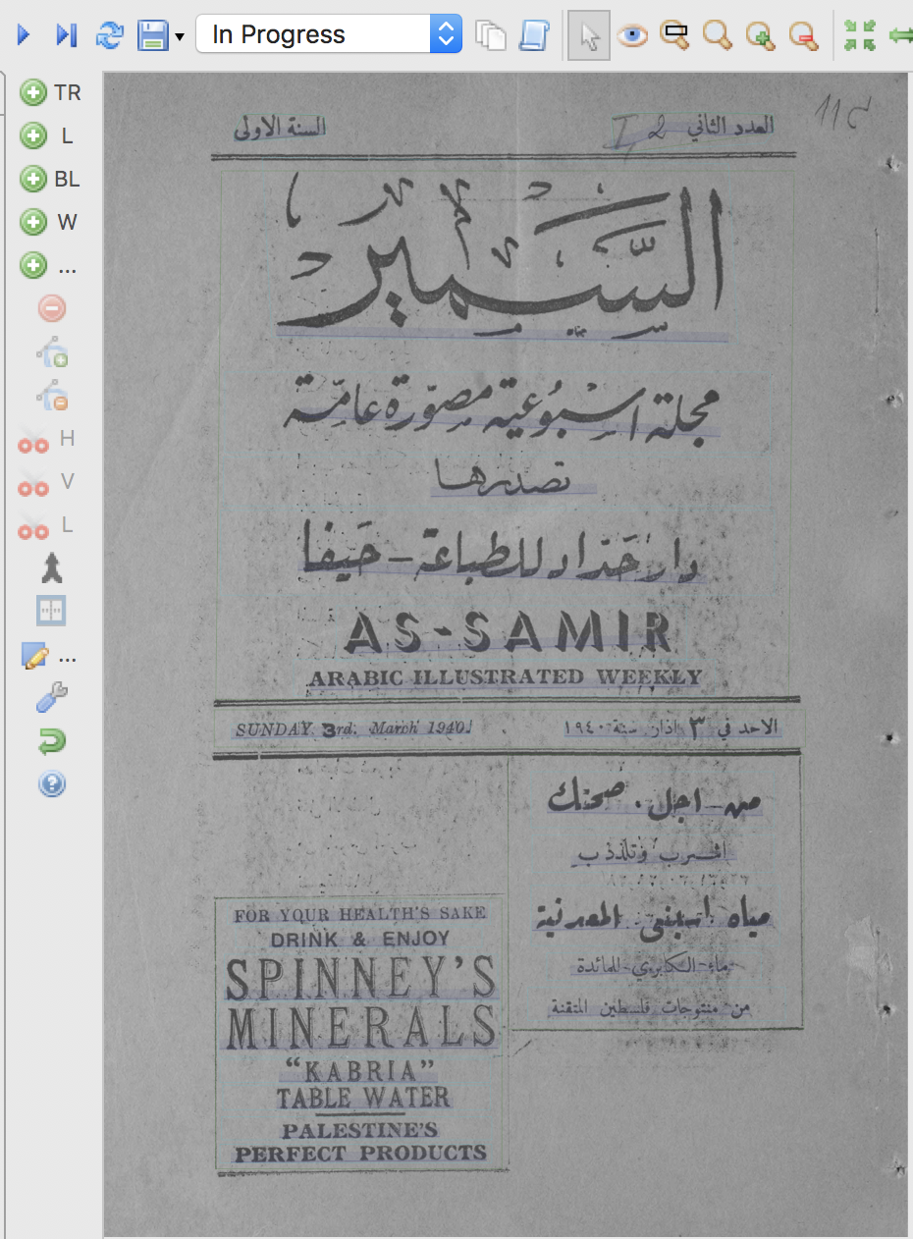
חדשות
טרנסקריבוס
מודלים חדשים בטרנסקריבוס: המעוררות ו-אל-סמיר HTR+
דרוש ים/ות!
http://hameorer.net/
Notes:
הסבר לחדשים: ocr, למידת מכונה, מרתא

Slide 4
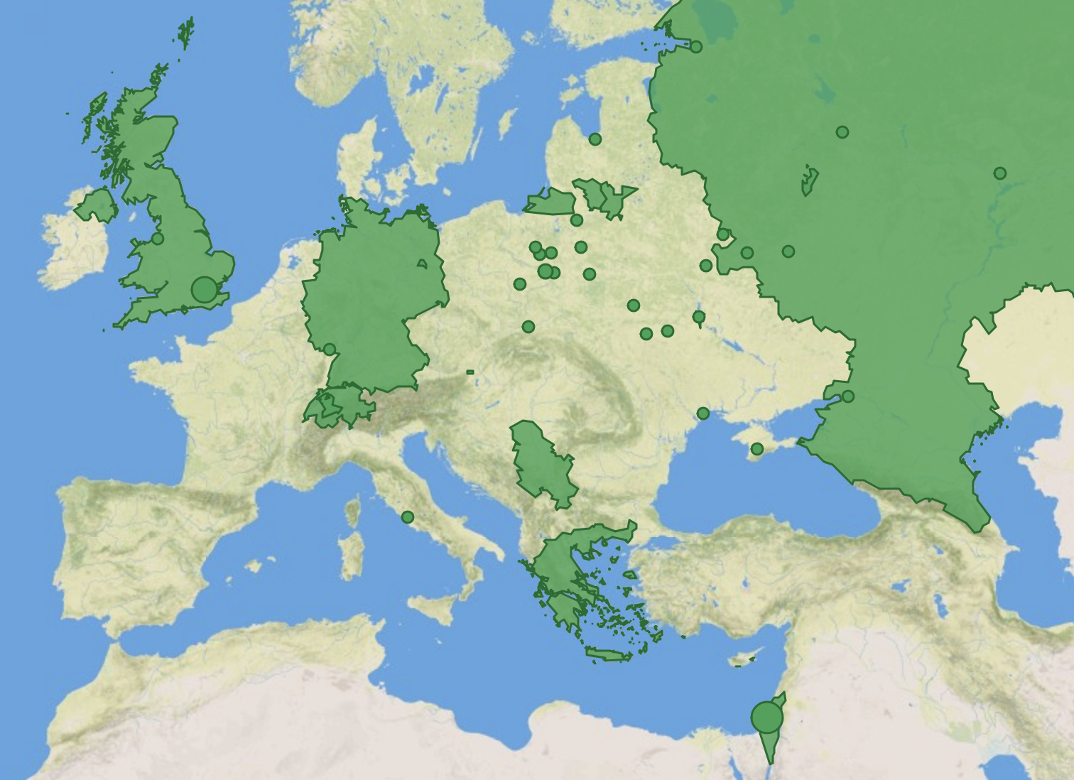
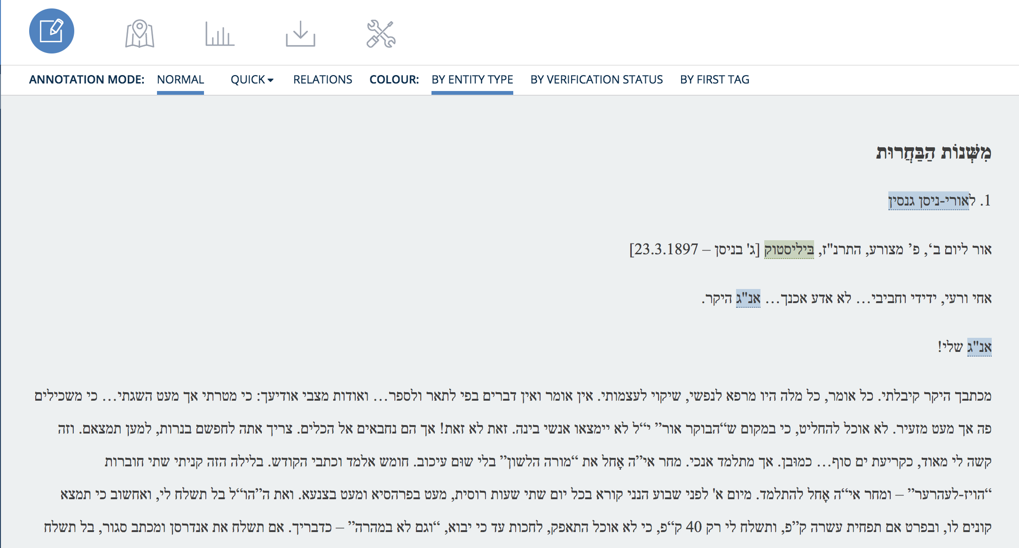

פרויקטים לסמסטר זה:
עיתונות: המעורר ואל סמיר
מכתבים: (מברנר, אל ברנר, ואחרים)
מסעות וכתבי יד: בנימין מטודלה ואבן בטוטה
האקתון:
רחובות חיפה, עיתונות חיפאית ועל חיפה, בתי קברות, ארכיונים ועוד

Slide 5


Slide 6
מהו טקסט?
דיון:
-דוגמאות
-הגדרות
-טקסט בעידן הדיגיטלי

Slide 7
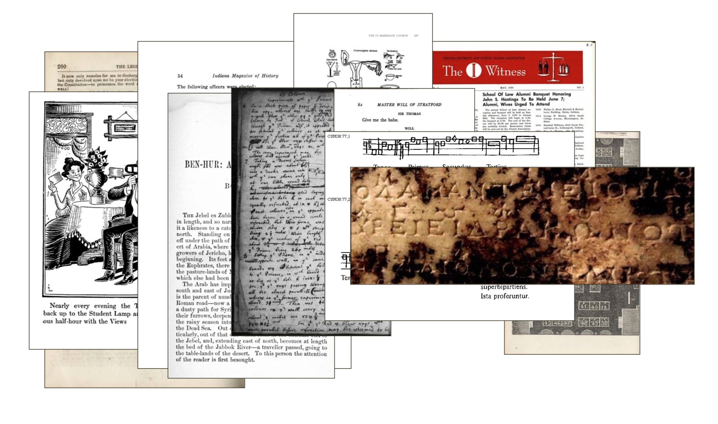
Notes:
text is everywhere - הרמנויטיקה
אבל - סדר

Slide 8
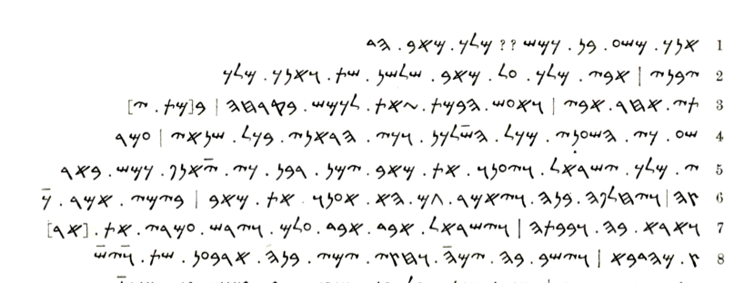
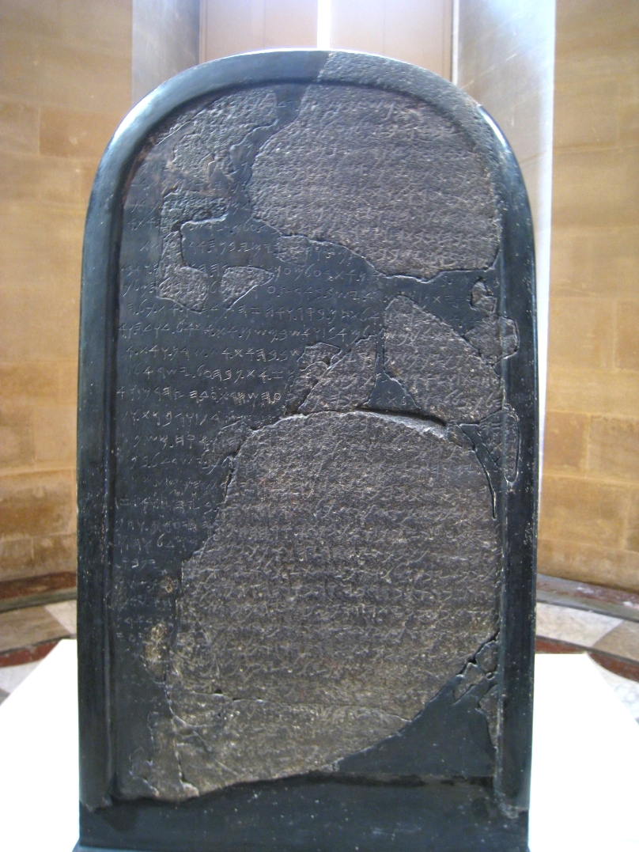
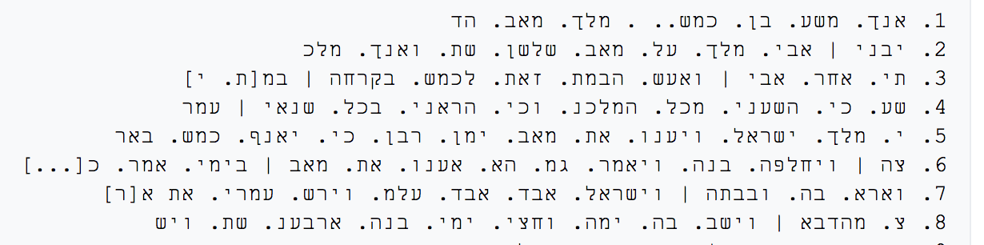
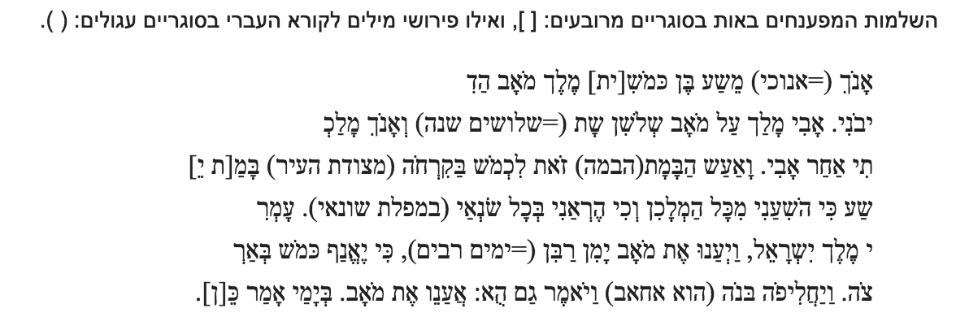

Slide 9
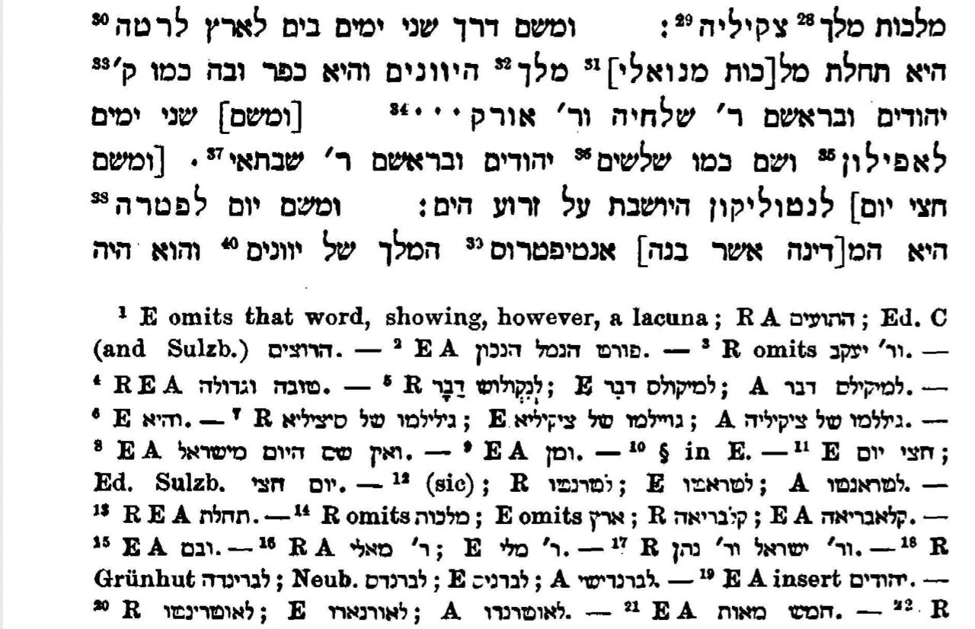
מהדורות ביקורתיות: טקסטים על טקסטים
Notes:
כיצד תיראה/יכולה להיראות מהדורה ביקורתית דיגיטלית?

Slide 10
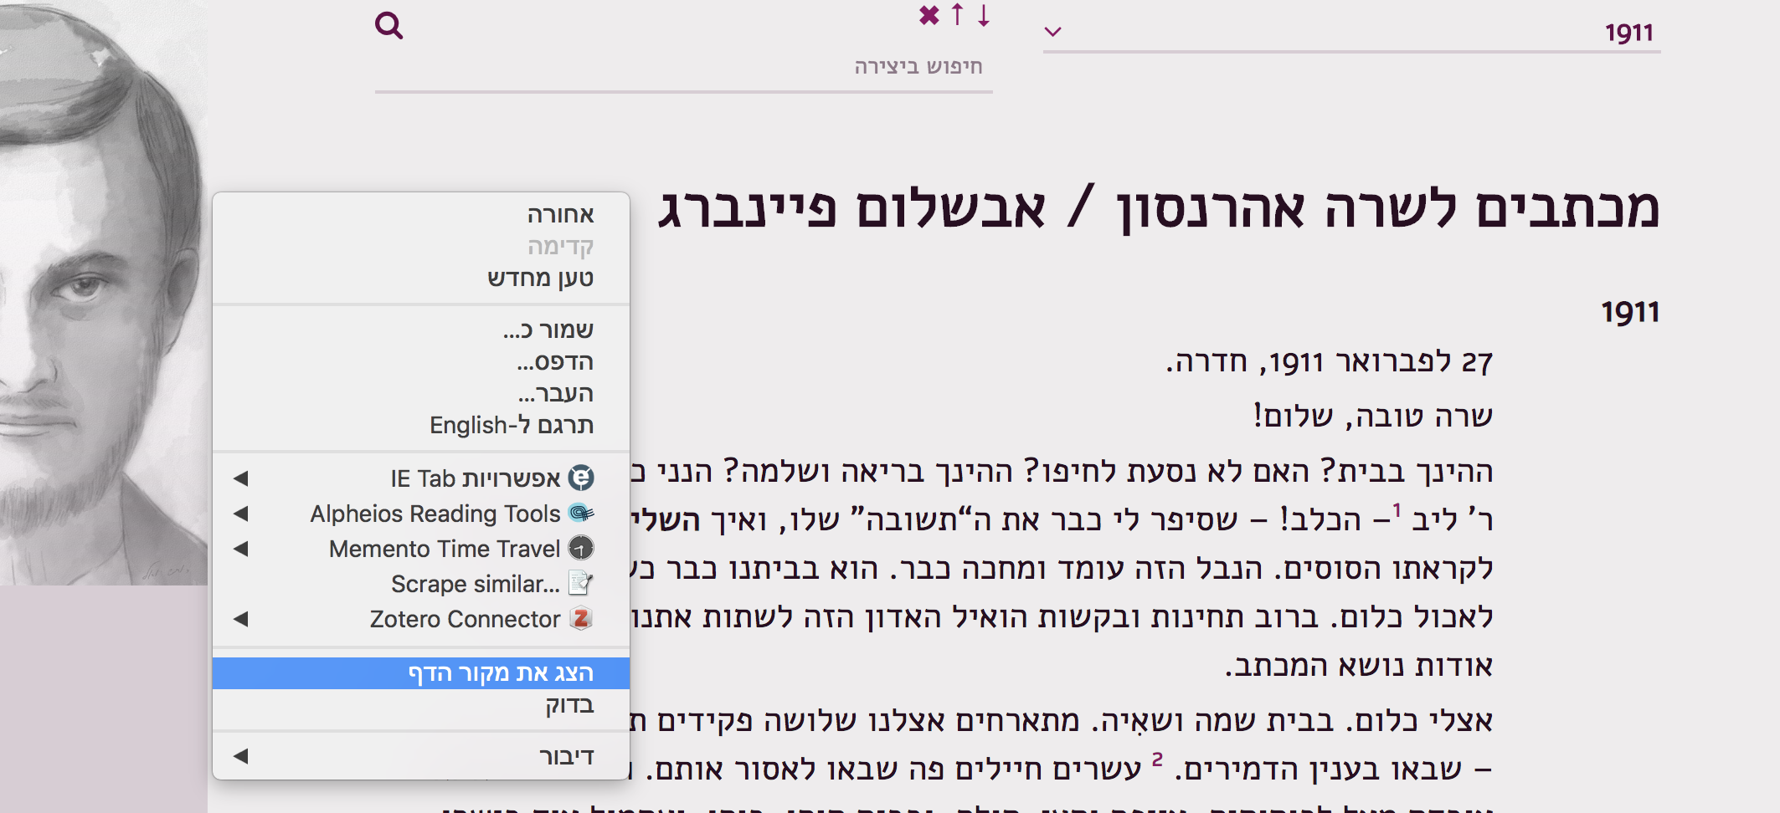
תיוג על: html

Slide 11
תיוג על: html
אלמנט element
תגיות tags (פותחת וסוגרת)
תכונות/מאפיינים/תכוניות attributes
ערכים values
I colored <font color="orange"> this text</font>.

Slide 12
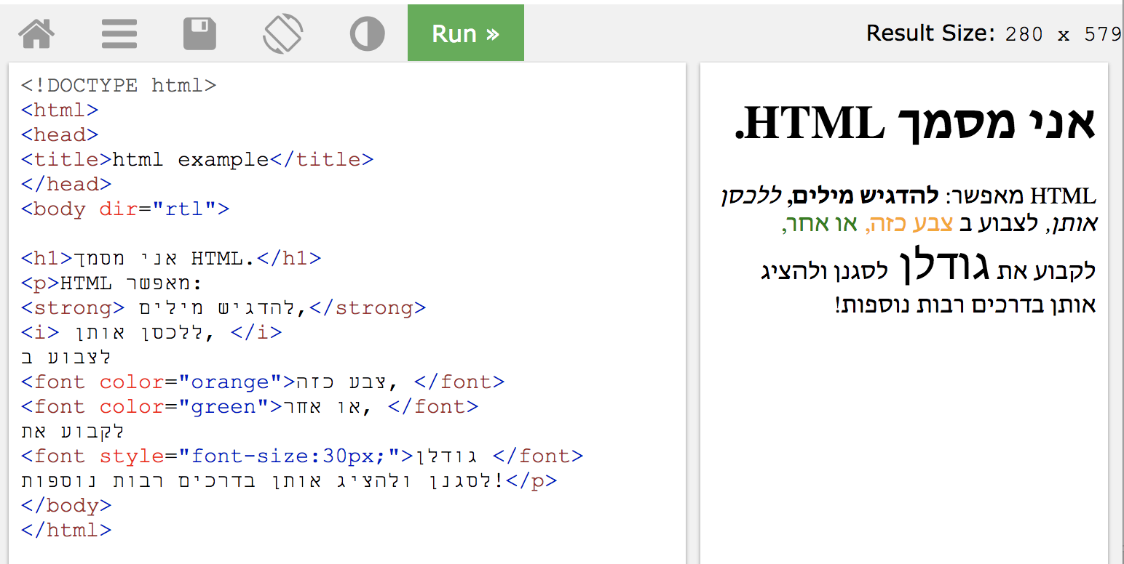
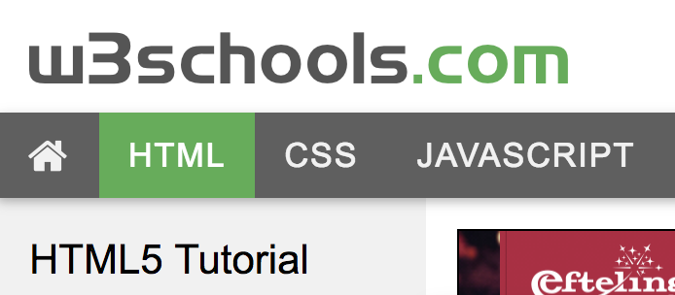
תיוג על: html

Slide 13
גיט
גיטהאב
גיטהאב דסקטופ

Slide 14
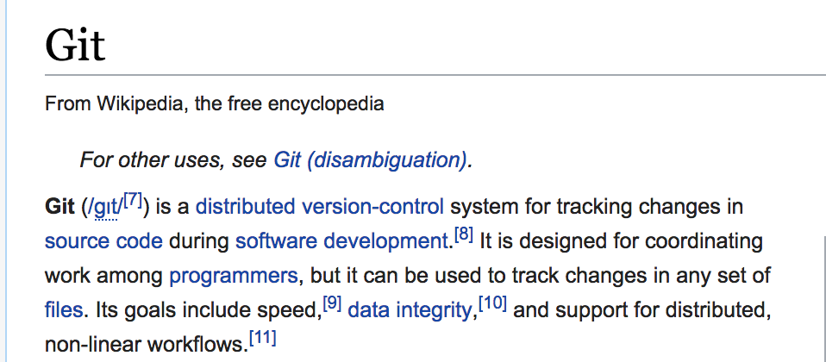
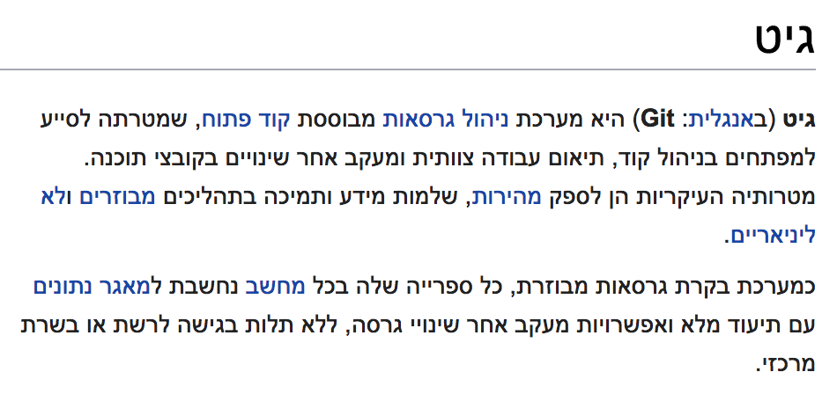

Slide 15
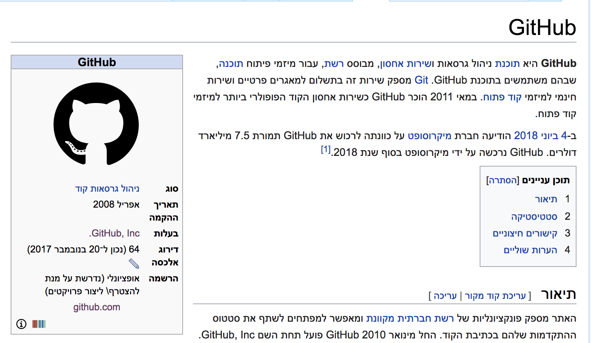

Slide 16


Github desktop

Slide 17
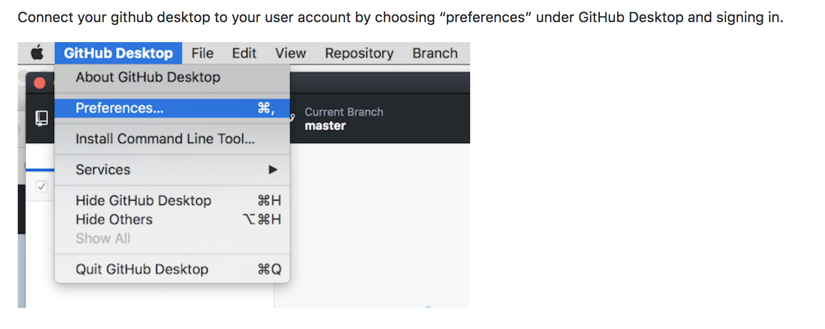
גיטהאב
[

Slide 18
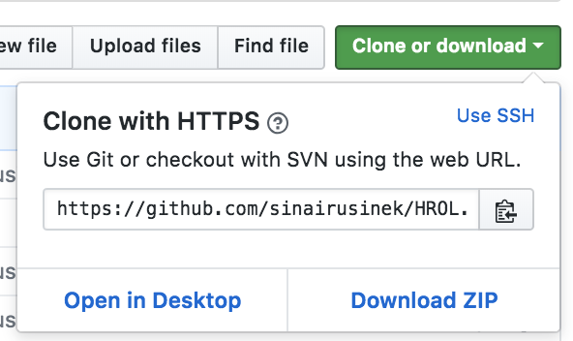
Clone a repository
Go to your github ONLINE page.
Find this REPO:
sinairusinek/HROL
Clone it!
(open in github desktop)

Slide 19
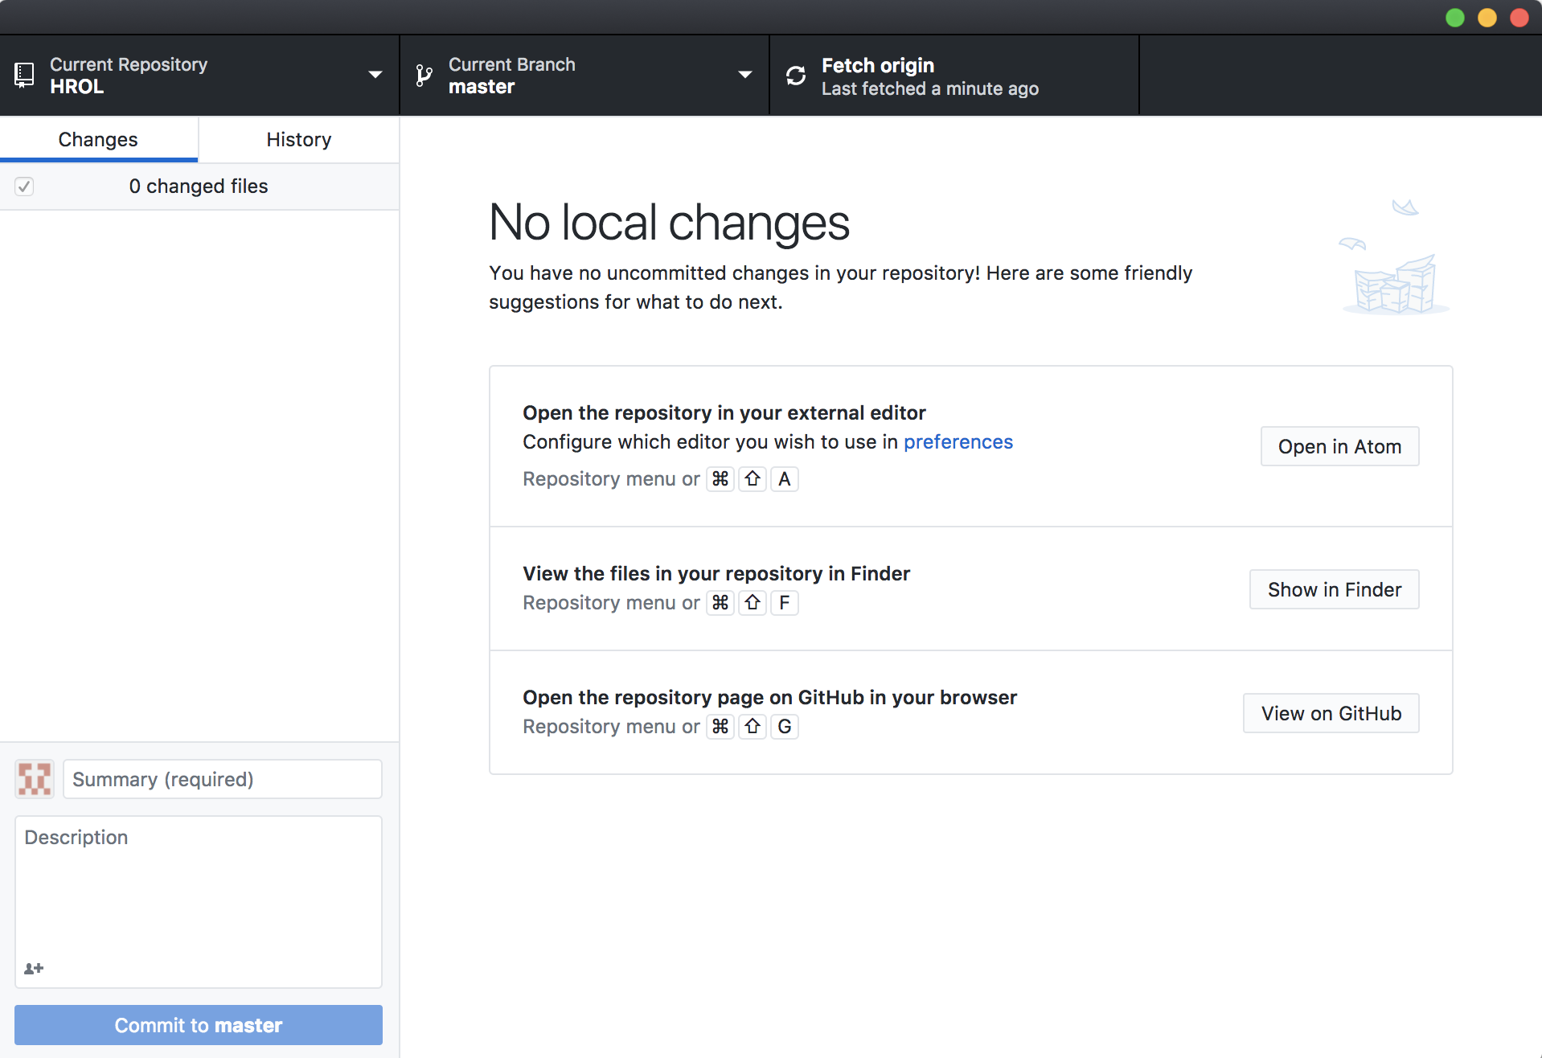
מצאו את תיקיית הגיטהאב ובדקו את תוכנה. אחר כך חזרו ל-github desktop

Slide 20


Git: Repositories & workflow
workflow
clone
add
commit
push
remote repo
local
repo
working directory
index
(staging)
local repo
remote repo
Slide by Masoumeh Seydi Gheranghiyeh

Slide 21
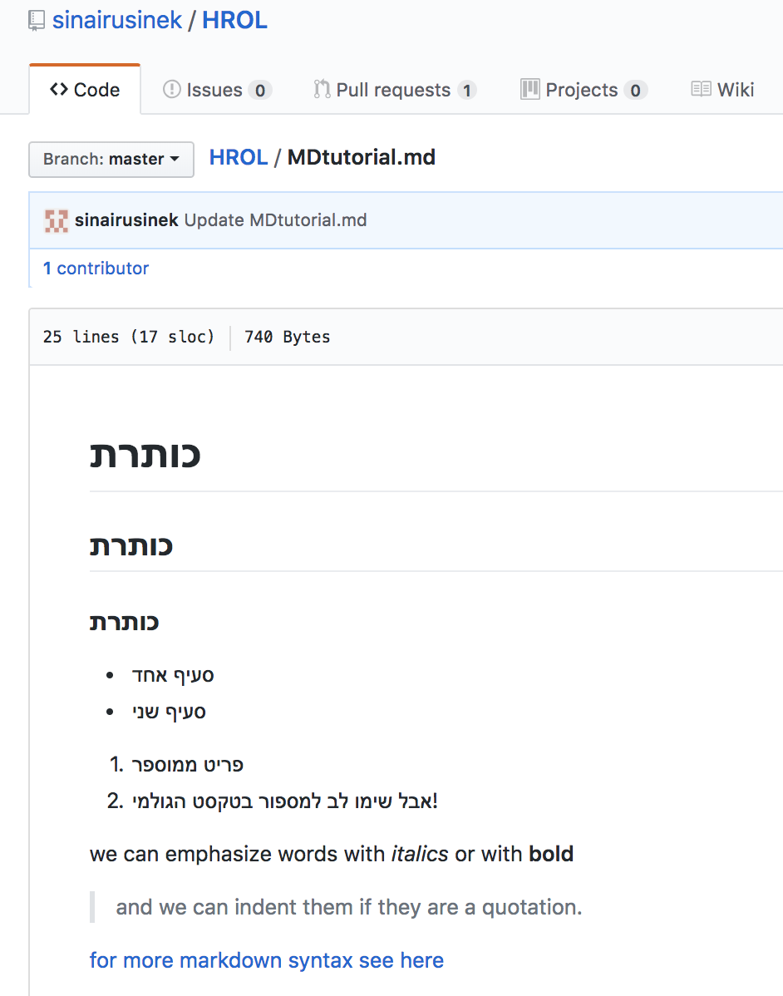
דיגרסיה קצרה:
מארקדאון
nמא

Slide 22
רשימת נוכחות - markdown
בדקו שינויים, עדכנו,
הוסיפו את שמכם ברשימה כפריט ממוספר :
1.
Commit (always add a commit message)
push!

Slide 23
xml כשפה תיאורית
Html: I colored <font color="orange"> this text</font>.
XML:
<pronoun>I</pronoun> <verb>colored</verb> this <noun>text</noun>.
<person id=”P1” gender=”male”>Peter</person> colored the text.
xml יכולה לשמש לתיאור תופעות לשוניות, תכניות, צורניות ועוד.

Slide 24
מבנה xml תקין
עשה:
declaration: <?xml version="1.0" encoding="UTF-8"?> הצהרת פתיחה
<root>everything else in the document</root> ׳שורש׳: תגית פותחת וסוגרת לכל המסמך
nesting: <tag1><tag2></tag2></tag1>
לא תעשה:
overlap: <tag1><tag2>...</tag1></tag2>

Slide 25
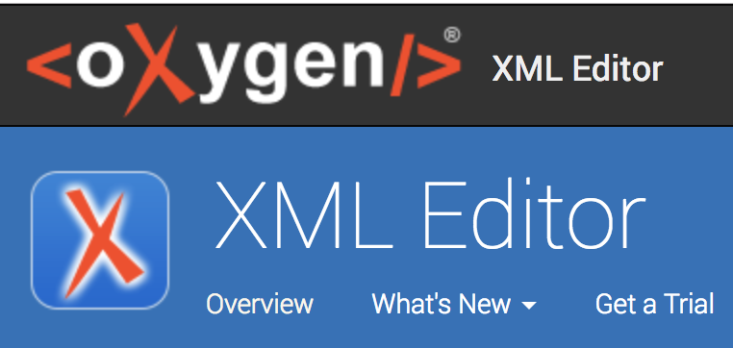
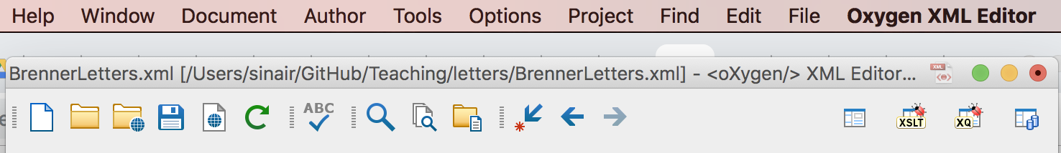
OXYGEN XML Editor
https://www.oxygenxml.com/xml_editor.html
Notes:
לדבר על התכנה ועל רשיונות המתנה
תפריט ויזואלי וטקסטואלי מוכר: פתיחת טקסט חדש, פתיחת טקסט קיים, שמירה, וכו׳, מידע מתגלה ב-hover.

Slide 26
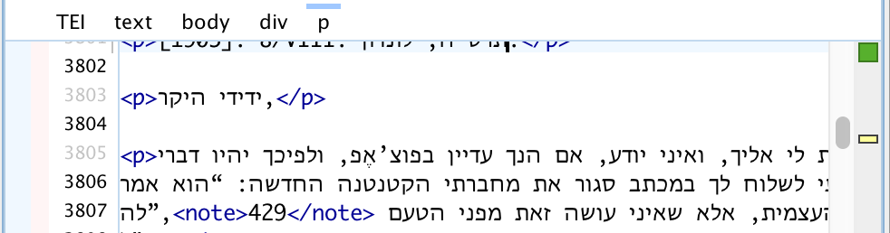
OXYGEN XML Editor
=

Slide 27
תרגול
פתחו קובץ מסוג xml. שמרו אותו תחת שמכם בתוך תיקיית hrol שבתוך תיקיית הגיטהאב במחשב שלכם.
האם הוא תקין? מדוע?
סגירת תגיות אוטומטית
Ctrl+e
התגיות הן case sensitive: עקביות חשובה!
רו וחים בתוך השורה הם בעלי משמעות
רווחים בין שורות אינם בעלי משמעות
עבודה עם טקסט משמאל לימין

Slide 28
תרגול
העתיקו את הקטע שקיבלתם מתוך מכתבי אבשלום פיינברג לרבקה לתוך קובץ ה-xml, ותייגו.
מהם חלקי המכתב? כיצד אפשר להבנות אוסף מכתבים?
ֿמהן תופעות שמעניין לתייג במכתבים?

Slide 29
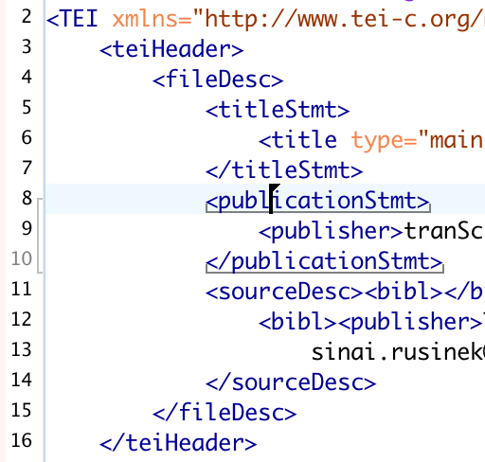
OXYGEN XML Editor
=

Slide 30
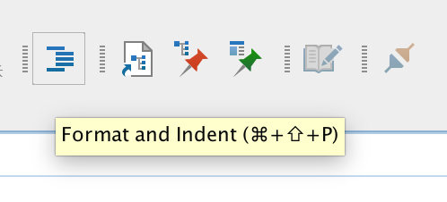
OXYGEN XML Editor

Slide 31
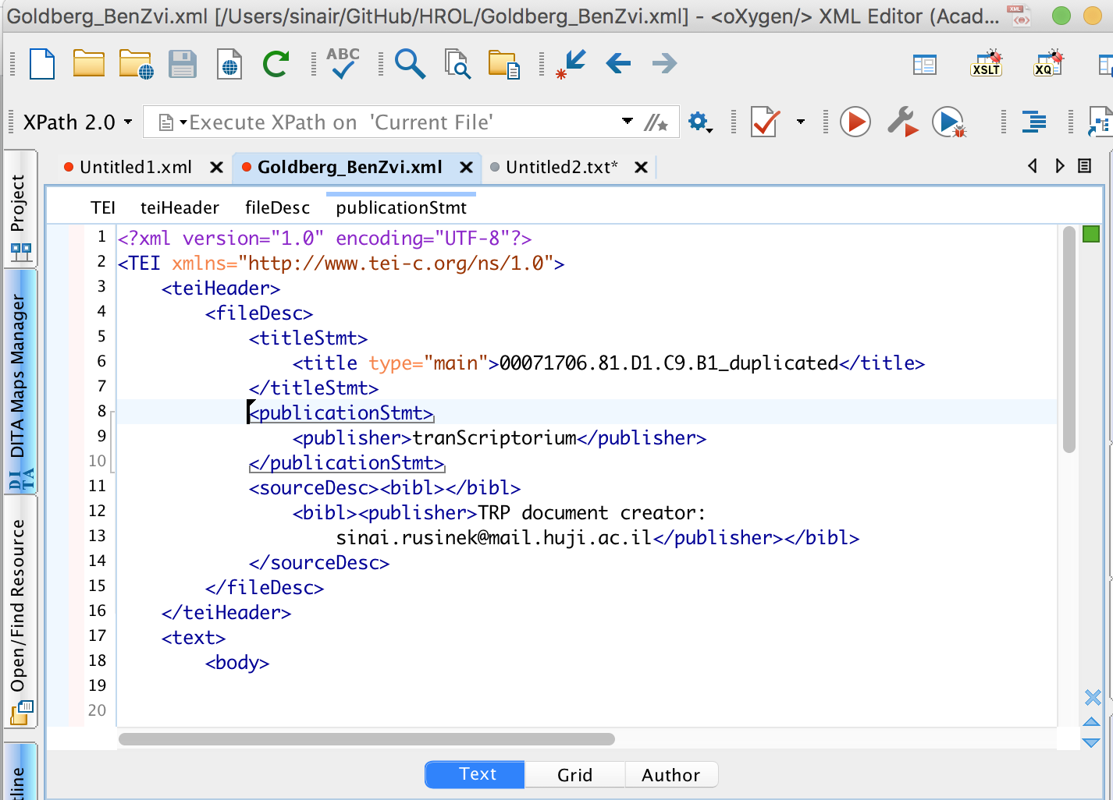
OXYGEN XML Editor

Slide 32
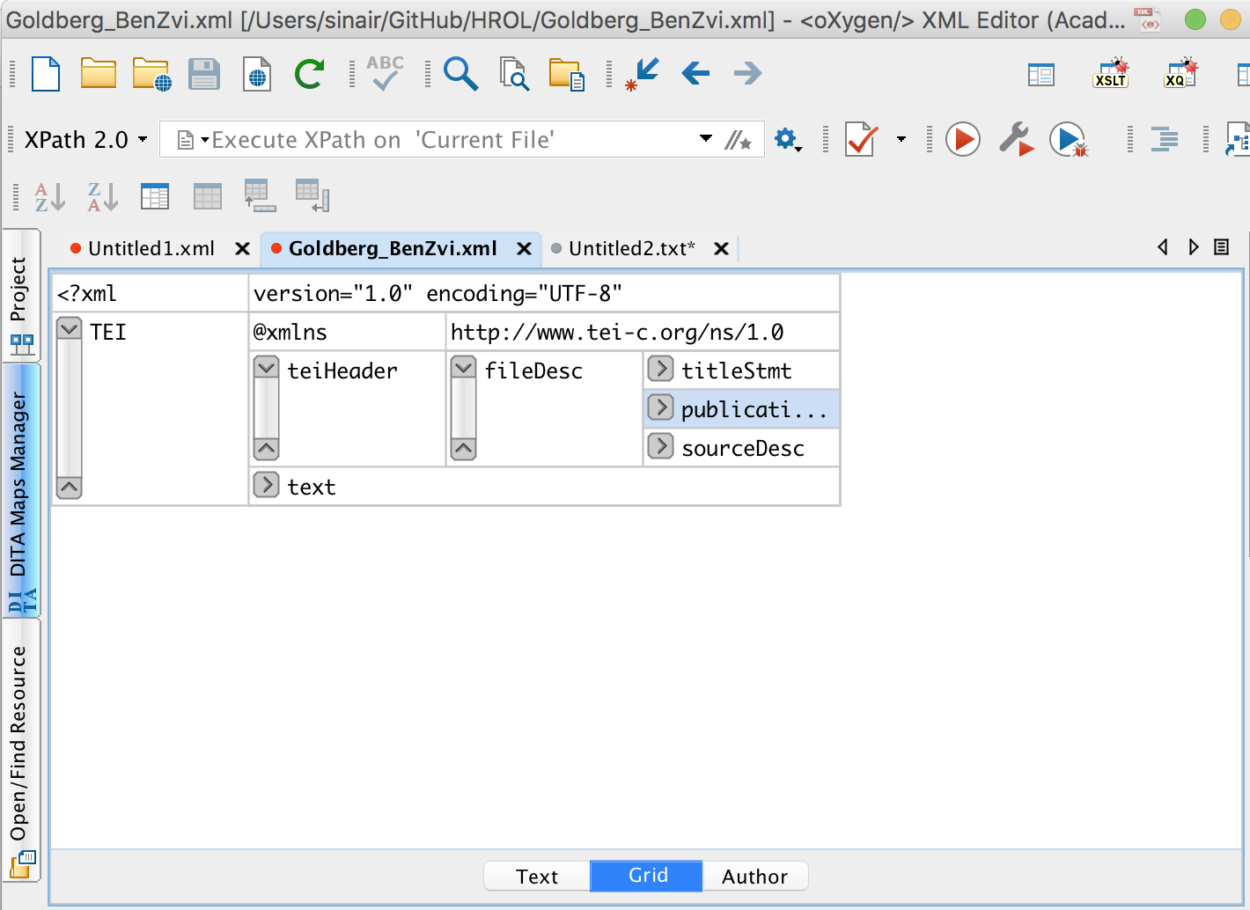
OXYGEN XML Editor

Slide 33
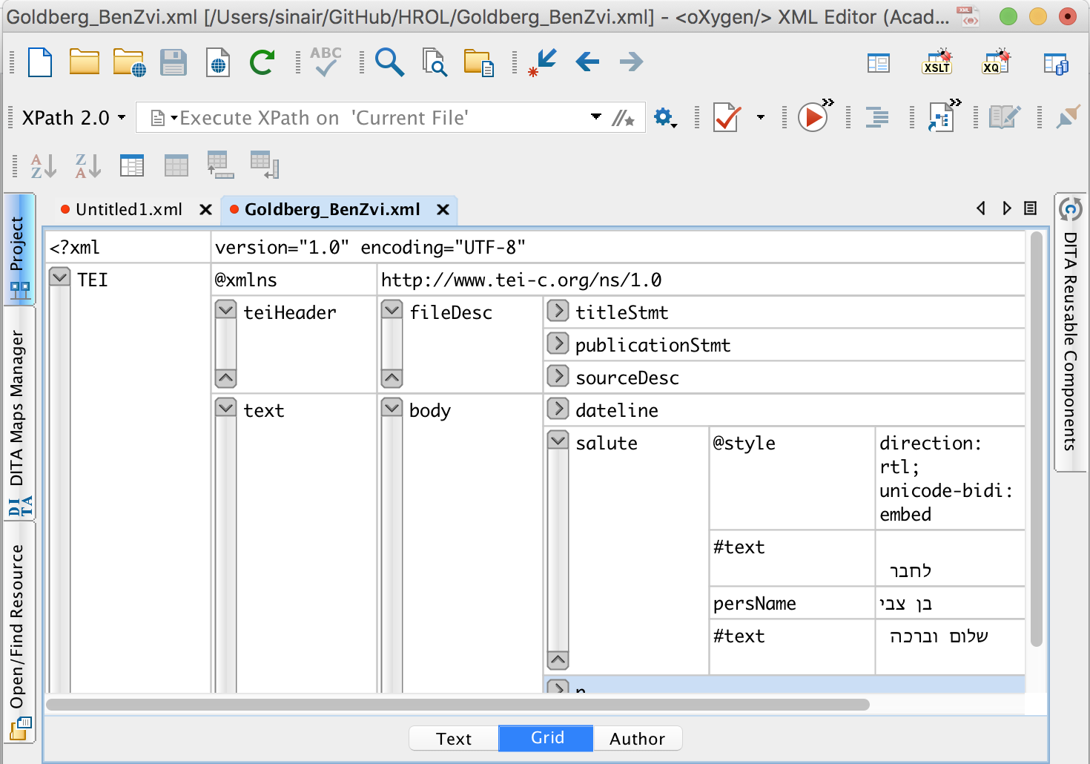
OXYGEN XML Editor

Slide 34
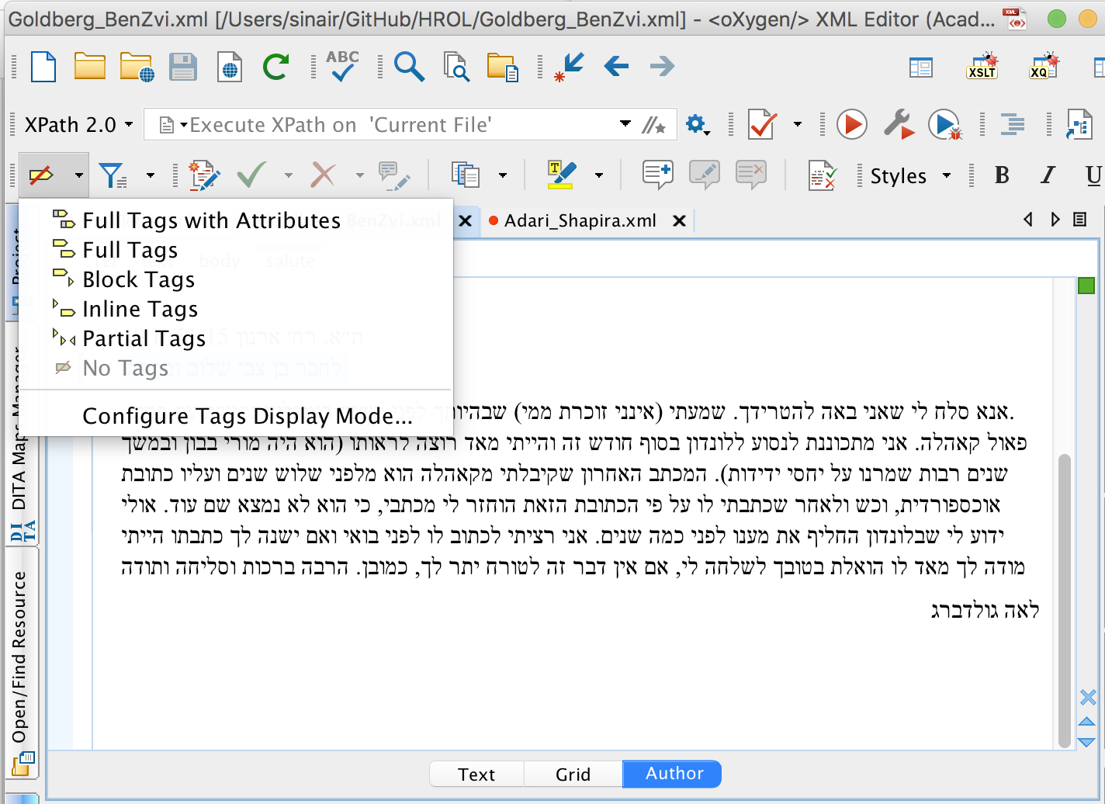
OXYGEN XML Editor

Slide 35
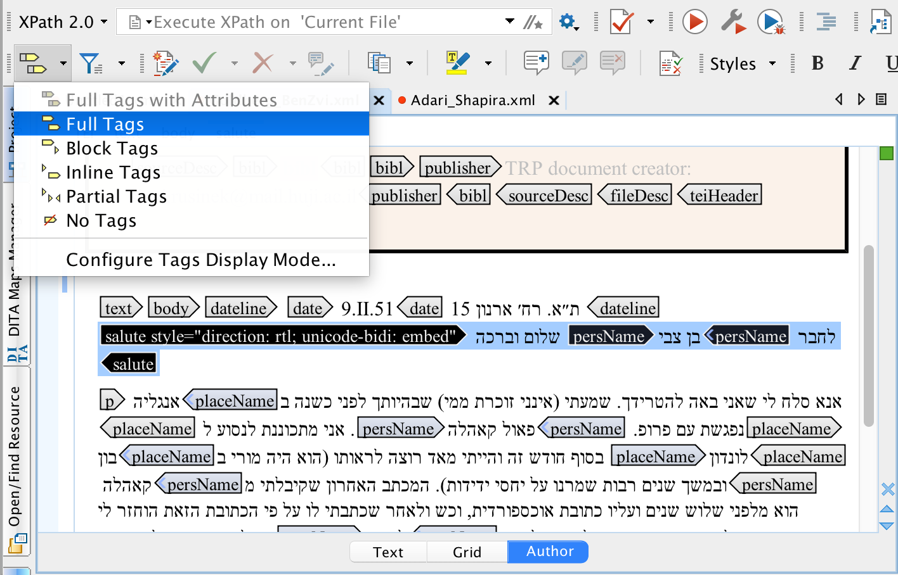
OXYGEN XML Editor

